Slide 1
Überwachungsbarometer
Prof. Dr. Ralf Poscher
unter Mitarbeit von Dr. Michael Kilchling und Lukas Landerer

Slide 2
Entwicklung der Anordnungen nach §§ 100a, 100g StPO (TKÜ & Verkehrsdatenerhebung)
Datenquellen: : Jahresstatistiken Bundesamt für Justiz nach § 101b StPO

Slide 3
F_{t} = (Koeff_{X} * Score_{§100a}) + (Koeff_{X} * Score_{§100g})
Score_{§100a} = 3; Score_{§100g} = 1; Koeff_{x} = x / 1000

Slide 4
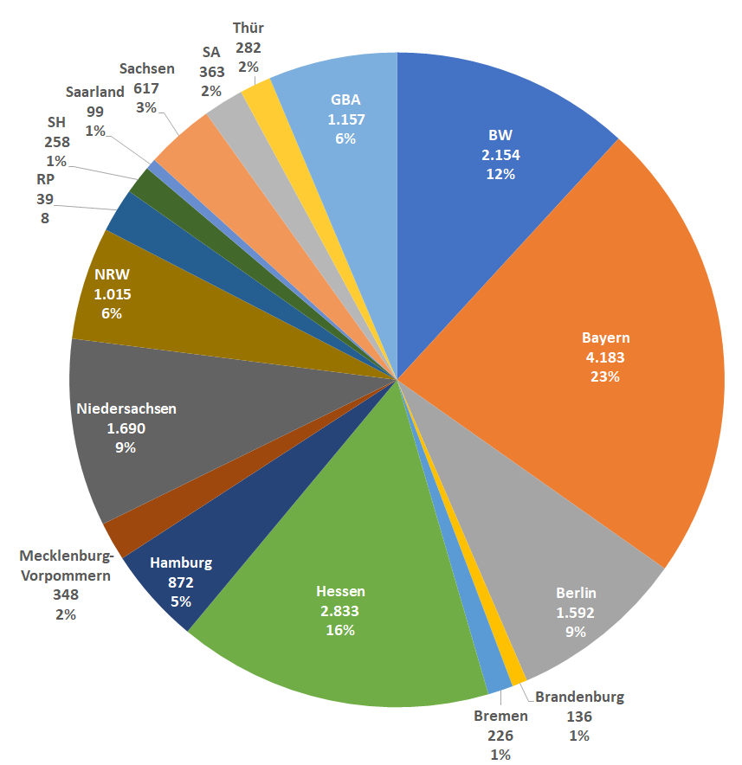
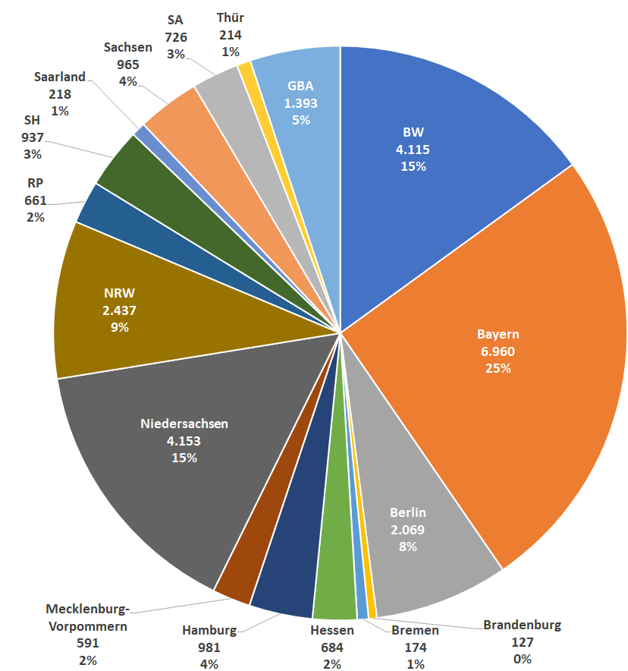
Verteilung nach Ländern im Jahr 2019
§ 100a StPO – TKÜ
§ 100g StPO- Verkehrsdaten
Datenquellen: : Jahresstatistiken Bundesamt für Justiz nach § 101b StPO

Slide 5
Vorratsdatenspeicherung von Finanzdaten
Inhaltsdaten
→ umfassende Speicherung für mindestens 5 Jahre und höchstens zehn Jahre, § 8 Abs. 4 GWG
Verpflichtete nach § 2 GWG (insb Kreditinsitute)
Bestandsdaten
Speicherpflicht nach § 24c Abs.1 S.1 KWG; § 27 Abs. 2 ZAG; § 28 Abs.1 S. 4 KAGB für 10 Jahre
Kredit- & Zahlungsinstitute, Kapitalverwaltungsgesellschaften

Slide 6
Übersicht zu Zugriffen auf Kontodaten
Verdeckte Erhebungen
Kontodaten
offene Ermittlungen
Inhaltsdaten
→ umfassende Speicherung für mindestens 5 Jahre und höchstens zehn Jahre, § 8 Abs. 4 GWG
Verpflichtete nach § 2 GWG (insb Kreditinsitute)
Strafverfolgung
BND
BVerfSch
Übermittlung der FIU nach operativer Analyse, § 32 Abs. 1 und 2 GWG bzw. § 28 Abs. 4 GWG
Financial Intelligence Unit
Möglichkeit zum Direktzugriff nach § 30 Abs.3 GWG (Reichweite fraglich; wohl nicht auf Anordnungen der Strafverfolgung)
Erhält Meldungen von Verpflichteten nach 43 GWG. Speichert alle Meldungen, Mitteilungen und Informationen, §§ 30, 39 GWG
Strafverfolgung
§§ 161, 163 bzw. 94, 95 StPO
Polizeibehörden inkl. BKA aufgrund allg. Datenerhebungsklauseln
§§ 9, 39 BKAG; § 21 BPolG; §§ 43, 14 LPolg BW
(Reichweite umstr.)
Strafverfolgung
BND
BVerfSch
MAD
Abfrageersuchen bei FIU, § 32 Abs.3 GWG (autom. Abfrage nach Abs. 4 noch nicht umgesetzt)
Bestandsdaten
Speicherpflicht nach § 24c Abs.1 S.1 KWG; § 27 Abs. 2 ZAG; § 28 Abs.1 S. 4 KAGB für 10 Jahre
Kredit- & Zahlungsinstitute, Kapitalverwaltungsgesellschaften
Verfassungsschutz z.B.:
§ 8a Abs.2 Nr. 2 BVerfSchG; § 5b Abs.1 Nr.1 LVSG BW
Strafverfolgung
§ 24c Abs.2 Nr. 2 KWG
BaFin
Polizeibehörden & LVerfSch, § 93 Abs.8 AO
BZSt

Slide 7
Entwicklung proaktiver Meldungen an FIU nach § 43 GWG
Datenquelle: FIU Jahresbericht 2019

Slide 8
Entwicklung verdeckter Abrufe von Kontobestandsdaten
Datenquellen: BT-Drucksache 19/9177; BaFin Jahresberichte 2005-2019.

Slide 9
Verteilung der Abrufe bei der BZSt auf Behörden in 2018
Datenquelle: BT-Drucks. 19/9177, S. 4

Slide 10
Auskunftsersuchen bei IT-Providern (Rechtsgrundlage in Transparenzberichten nicht angegeben)
Datenquellen: Transparenzberichte/Law Enforcement Reports der betroffenen Unternehmen

Slide 11
Quellen
Jahresberichte Bundesamt für Justiz 2008-2019 : online abgerufen unter https://www.bundesjustizamt.de/DE/Themen/Buergerdienste/Justizstatistik/Telekommunikation/Telekommunikationsueberwachung.html zuletzt am 19.02.2021
BaFin Jahresberichte 2005-2019: online abgerufen unter https://www.bafin.de/EN/PublikationenDaten/Jahresbericht/jahresbericht_node_en.html;jsessionid=9FAA93C13C4BF6F45AD050C4010606FF.1_cid370, zuletzt am 19.02.2021
BT-Drucks. 19/9177, Antwort der Bundesregierung auf die Kleine Anfrage der Abgeordneten Christian Dürr, Renata Alt, Dr. Jens Brandenburg (Rhein-Neckar), weiterer Abgeordneter und der Fraktion der FDP – Drucksache 19/8658 – Kontenabrufe der Finanzverwaltung vom 08.04.2019
Transparenzbericht Google Inc., online abgerufen unter https://transparencyreport.google.com/user-data/overview?hl=en&user_requests_report_period=series:requests,accounts;authority:DE;time:&lu=user_requests_report_period, zuletzt am 19.02.2021
Transparenzbericht Apple Inc., online abgerufen unter https://www.apple.com/legal/transparency/de.html, zuletzt am 19.02.2021
Transparenzbericht Microsoft Corp., online abgerufen unter https://www.microsoft.com/en-us/corporate-responsibility/law-enforcement-requests-report, zuletzt am 19.02.2021

